Slide 1
专题报告
面向信息化的教师专业发展
——个性化教师培训
周鹏琴，林红燕
指导教师：马宁
北京师范大学现代教育技术研究所

Slide 2
目录
What（是什么）
Why（为什么）
How（怎么做）
Case（案例）

Slide 3
What（是什么）
个性化培训
教师培训
个性化教师培训
个性化培训
个性
培训
个性化培训

Slide 4
What（是什么）
个性化培训
教师培训
个性化教师培训
“个性不是心理学意义上的个性，而是指每一个独特的生命体。每个个体的生命都是独特的，是有个性。在这个意义上，个人就等同于个性。每个人之间有所不同，即都有其自我独特性，具有不可重复和不可取代的唯一性，都有其对社会独特的感受和经验，有自我独特价值的觉识、自我的价值和尊严。（冯建军，2004）
个性
培训
培训是基于一个组织在其发展的过程中，当面对外在环境的变化和组织自身变革需要的时候，为了弥补组织成员与外在于组织的环境变化和组织自身变革对组织成员在知识、技能和态度上的要求之间存在的客观差距而进行的有目的、有计划、有组织的学习活动。

Slide 5
What（是什么）
个性化培训
教师培训
个性化教师培训
个性化教育是面对独特的生命个体，通过适合每个独特生命的手段，挖掘个体生命的潜能，促进每个生命体自由发展的教育。 （冯建军，2004）
个性化教育

Slide 6
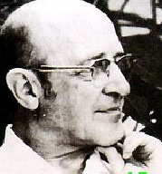
What（是什么）
个性化培训
教师培训
个性化教师培训
人的潜能、个性和价值是高于一切的，人是教育的出发点和归宿，教育的功能就是要帮助人达到他能达到的最佳境界。
培训的对象因岗位不同（企业员工、学校教师等）、学历不同、经历与经验不同，有着不同的学习目的和培训目标。因此，需要针对学员个人的知识情况、工作情况，针对学员所在岗位对培训结果的要求，安排专门有针对性的培训，以促进个体的全面而自由的发展，从而提高个体的职业技能。
美国心理学家马斯洛·罗杰斯

Slide 7
What（是什么）
个性化培训
教师培训
个性化教师培训
绩效
改善
企业培训
教师
培训
教
育
培训
学校培训

Slide 8
What（是什么）
个性化培训
教师培训
个性化教师培训
个性化教师培训
绩效
改善
个性化培训
企业培训
教师
培训
教
育
培训
学校培训
个性化企业培训

Slide 9
What（是什么）
个性化培训
教师培训
个性化教师培训
个性化教师培训是依据教师个体的发展水平和社会发展对教师素质的需要，通过提供多样化培训资源和自主选择的手段，挖掘教师个体生命的潜能，发挥其主动性，促进每个教师全面而自由的发展，从而提高其教学能力的教师培训活动。（余莲，2013）
教学能力
研究能力
教研能力

Slide 10
Why（为什么）
阅读两则新闻：
1.西部农村教师渴望高水平培训
http://news.qq.com/a/20060803/000411.htm
2.广西横县办师德培训班引不满 称为挽救后进
http://news.sohu.com/20090419/n263476395.shtml
思考：
1.第一则新闻中，教师培训最突出的问题是什么？
2.你认为这样的师德培训是否合理？

Slide 11
Why（为什么）
“现在的教师培训主要是学历补偿培训，以及与职称评定有关的培训。但很多培训内容和教师的现实工作、专业发展风马牛不相及。”
——教育部基础教育课程教材发展中心主任助理刘坚教授
浪费时间、精力和金钱。
行政指令
自上而下
“金字塔结构”
不光彩

Slide 12
Why（为什么）
组织强制
传统教师培训
国家政策
上级组织
培训内容
教师
效果

Slide 13
Why（为什么）
培训环境
个性化教师培训
需求分析
培训目标
评价考核
培训内容
培训需求
现状
学习
共同体
培训资源

Slide 14
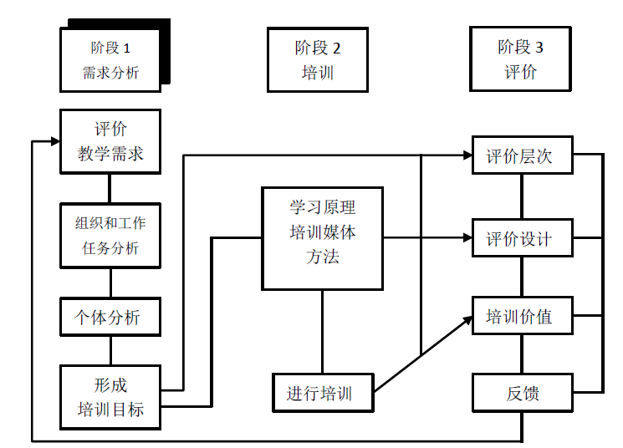
How（怎么做）
系统化培训模型（Model for Systematic Training）
（Ben & Barney，2000）
Notes:
优点：系统、完备
缺点：对培训过程描述较少，培训过程中缺乏对个体的充分关注

Slide 15
How（怎么做）
瀑布培训
英特尔未来教育教师培训
“培训培训者”
“教师教教师”
培训以活动为中心进行教法研讨和反思
Notes:
英特尔未来教育教师培训计划是面向全球教育工作者的一项长期教育计划，旨在与全球的政府和教育工作者通力合作，通过对中小学教师进行培训，使他们获得应用信息技术改进课堂教学的技能与方法，推动教育创新，培养适应21世纪知识经济发展的创新人才。该项目是在教育部的指导下进行的，采用瀑布式培训模式，形成了快速扩散的培训体系，该项目还具模块化结构的课程、实用性的目标、先进的教学理念、以活动为中心等优点。但是英特尔未来教育教师培训也有不足之处，在培训过程中缺乏教学实践，没有遵从成人学习的实践、反思的循环圈。由于是集中的短期培训，缺乏持续的关注，不能保证在实际教学中的运用效果。而且培训的立足点是信息化教学设计，对于信息时代的教育理念和方法的培训则有所欠缺。

Slide 16
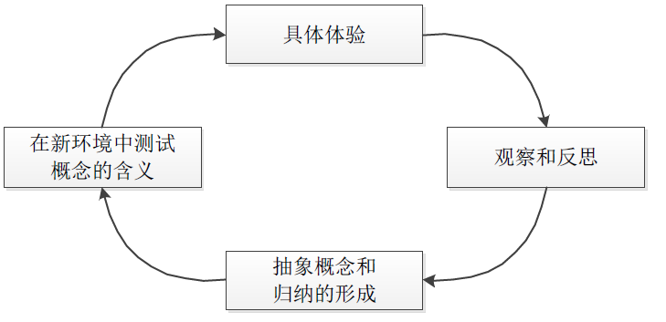
How（怎么做）
Kolb的体验式学习模型
Notes:
强调做中学，从态度上得到教师认同
创设情境需要较高的支持条件，对培训者有较高的素质要求

Slide 17
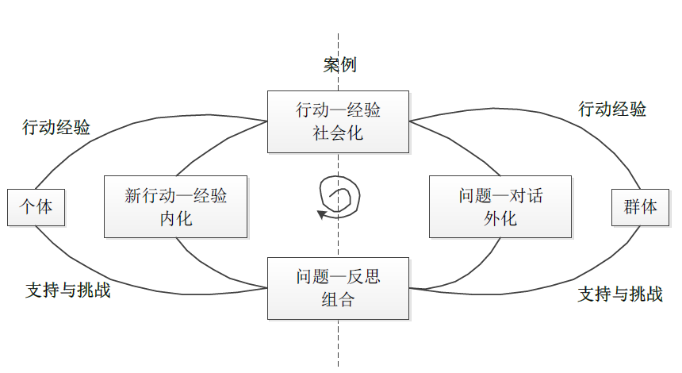
How（怎么做）
行动学习圈的教师专业发展模式
教师发展的出发点，是从理论到示范、实践、反馈、指导的过程，对教师的教学行为产生影响的阶段，是从采取行动开始的，包括培训场所开始的行动，以及延续到工作场所的行动，这是一种从实践中学习的模式
案例——行动载体
群体——行动学习的基本单位
行动过程：
行动----->反思----->更新
（顾小清，2005）
Notes:
实践学习取向，关注教师主体地位，要以学习者即教师的需求为中心，学习者即教师的需求为中心，包括理论到示范、实践、反馈、指导的过程，是一种延续到工作场所的行动学习，即在实践中学习的模式。
不足：操作比较复杂，实践过程中要有持续的理论或培训支持，否则没有效果

Slide 18
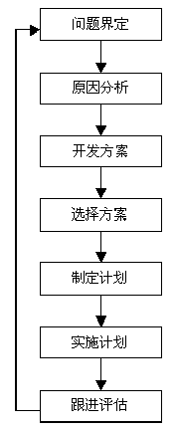
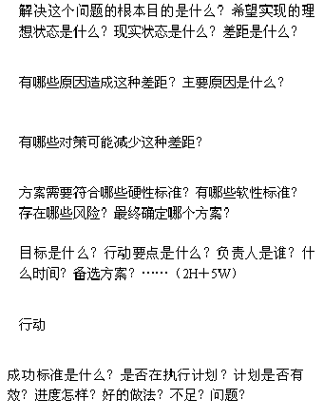
How（怎么做）
基于行动学习的教师个性化培训模式
（张攀峰，2005）
Notes:
原因分析过程中，培训者要重点帮助学习者把握用来归因的事实依据是否真实、是否充分；
有目的地引导学习者挖掘深层的、根本性的原因。避免治标不治本，导致问题反复出现；
找出主要原因
“头脑风暴法”集思广益将所有利于解决问题的方法都讲出来。
在实施计划环节中培训者主要以远程方式与学习者建立联系，要做到：
● 鼓励学习者将方案在工作中实施、验证；
● 敦促学习者坚持记录“网络日志”，将自己实施方案过程中的心得体会及时记录下来。
不足：并没有真正实现个性化的培训，“学习套餐”式，学习内容是提前预设好，培训的需求分析没有真正实现。教师可以根据兴趣进行选择，并不能有效解决教师实践中面临的问题，而且需求分析并没有针对每一个培训对象而做。

Slide 19
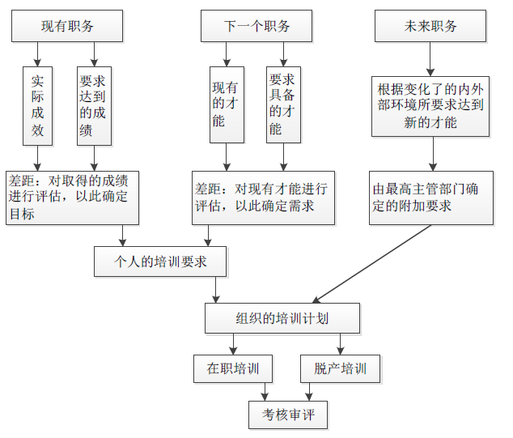
How（怎么做）
企业生涯导向的个性化培训模式
（周婕 ，2009）
Notes:
特点是基于员工能力与岗位胜任力之间的差异分析上提出培训方案，充分考虑了员工个体的发展需求，同时提出了借鉴高校学生培养的导师制度，形成1对1指导关系，但是该模式具有明显的企业培训特征，多采用面对面培训方式，不能直接迁移运用到网络教师培训领域。

Slide 20
How（怎么做）
以课堂为平台个性化教师培训模式
一
01
理论辅导：
教师自行阅读专家指定的书籍
专家讲解新教学理论
02
随堂听课：
听取教师的随堂课，
并进行录像
03
反馈评议：
观看录像进行评议
自评、教师互评、专家评议
修改教案：
根据评议反馈
教师修改教案
05
重新上课：
根据新教案重新上课，录像
评议反馈
教学后记：
教师上交教案和教学反思记录
专家将听课记录和点评整理成文
反馈给教师，完成教学后记
04
06
宋凤宁, & 李一媛. (2005). 个性化教师培训模式探究. 继续教育研究, (4), 104-107.
Notes:
满足教师个性化需求，但是无法在网络环境中应用

Slide 21
How（怎么做）
以课题来带动个性化教师培训模式
二
确定课题：
教师思考自身实践, 寻找“最关键、最困惑、最有价值” 的问题 与导师讨论并确定课题选项和小组成员。
02
理论学习：
在导师的指导下, 进行相应的知识和教育科研方法的学习。
课题实施：
在教育教学实践中进行课题研究。
01
03
04
阶段总结：
定期和小组成员、导师进行阶段性总结，不断补充理论和完善实践策略
05
课题结题：
对课题进行反思和总结，写成结题报告和课题论文。
宋凤宁, & 李一媛. (2005). 个性化教师培训模式探究. 继续教育研究, (4), 104-107.

Slide 22
How（怎么做）
基于教学设计方案诊断的网络个性化培训的模式
（李洁 ，2014）
Notes:
对象分析阶段：主要是通过问卷、访谈的方式收集受训教师的基本信息和信息素养两方面信息，为受训教师建立电子档案袋，确定他们的入门技能。

Slide 23
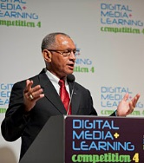
Case（案例）
Personalized workplace learning: An exploratory study on digital badging within a teacher professional development program
个性化工作场所的学习：数字徽章应用于教师专业发展规划的探索性研究
Notes:
个性化工作场所的学习：数字徽章应用于教师专业发展规划的探索性研究

Slide 24
Case（案例）
Digital badges
Digital badges（数字徽章）
微型凭据，学习经验和活动的在线标志，从它可以了解到学习者的教育和技能。通常用图形或图标表示，徽章通过各种存储的元数据（如发行人、描述和学习的评价标准），提供对经验的社会建构的和价值的封装。通过这些元数据，数字徽章可以使学习者的学习和收获透明化以及深度化，从而可以使他人能够有更多的了解。
在这个案例中，数字徽章是支持教师根据自己的专业发展和教学需要等自主选择学习活动的一种工具
Notes:
Digital badges, also known as microcredentials, are online representations of learning experiences
and activities that tell a story about the learner’s education and skills. Frequently represented
by a graphic or icon, badges offer a socially constructed and valued encapsulation of
experiences through a variety of stored metadata, such as the issuer, description and evaluation
criteria for learning. Through this rich metadata, digital badges offer transparency and depth
into the learning and achievements of the learners which can then be reviewed by others

Slide 25
Case（案例）
Teacher Learning Journeys（TLJ)
系统平台介绍
Teacher Learning Journeys（TLJ): the online PD and badging system
在线专业发展和数字徽章系统，由宾夕法尼亚州立大学、美国国家航空和航天局（NASA）国家科学教师协会（NSTA）共同开发，专门致力于通过微型凭据支持个性化的专业发展。开发者们都是考虑到传统的专业发展模式已不能满足中小学教师的个性化需求。TLJ应用数字徽章，提供和捕获实时的、持续的、工作嵌入式的支持。

Slide 26
Case（案例）
研究问题
How do teachers use a digital badging system to personalize their experience in TLJ to meet their PD goals (decision making)?
01
02
How do teachers personalize their PD activities within TLJ to support unique aspects of their workplace setting (customization)?
Notes:
1.在TLJ系统中，教师是怎样运用数字徽章自主选择学习活动以达到符合其专业发展要求的的培训目标？（决策）
2.在TLJ系统中，教师是怎样个性化选择他们的学习活动以支持其特定工作场所的需要？（个性化）

Slide 27
Case（案例）
理论框架
Decision making（Kearney et al, 2012）
Customization（unique workplace）
Notes:
1.决策制定（卡尼等，2012）
2.个性化（主要是由于特定的工作环境和教学需求，从而有不同的目标）

Slide 28
Case（案例）
研究过程
协作学习（如：同步在线研讨会、在线讨论）
活动类型
个人学习（如：以往的研讨会资料、阅读材料、教程）
工程
活动主题
天气和气候
太阳系
学习活动数量：63

Slide 29
Case（案例）
研究过程
1.招募教师(36个中小学科学教师，其中8个用于案例研究，他们来自不同地区，教龄不同、教学经历也不同）
2.教师填写学习目标，要求越具体越好（包括学生，教学方法，内容知识，当地的学校与区域要求等）
3.教师选择学习活动进行学习
3.专家：熟悉各州的认证要求以及当地的职业标准，他们通过教师的反思性活动日志，来判断教师是否掌握了新的知识和技能，从而给予徽章等级。有偿指导
4.TLJ有两种徽章等级：stamps（邮票） and badges（徽章）
stamps（邮票）：等级较低，要求教师写一个较短的反思性陈述。
badges（徽章）：较高等级，需要一个关于如何将技术整合到教学工作中的工作计划
5.系统收集的数据包括：（1）每个活动任务的描述（2）学习掌握得证据（3）专家的反馈
6.教师可以应用TLJ生成一个可导出的评估报告

Slide 30
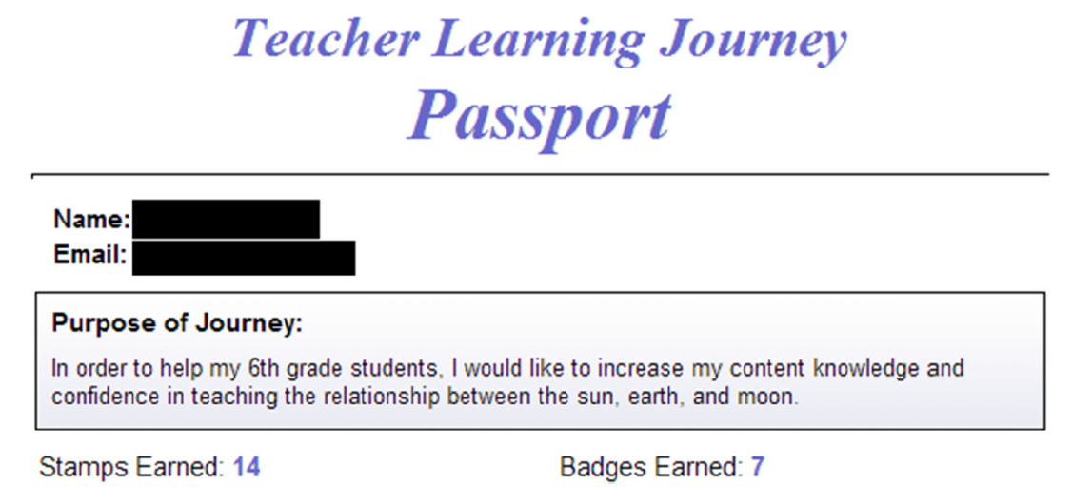
Case（案例）
研究过程
Teacher learning journeys’ purpose statement page offers an interface to set and reflect on professional development (PD) goals

Slide 31
Case（案例）
研究过程
研究方法：质性研究为主
数据收集
（1）36为教师完成活动获得的stamps（邮票） and badges（徽章）记录
（2）8个教师的活动日志，共61个
（3）8个教师的目标陈述
（4）对8个教师的前后侧访谈记录（电话或在线聊天的形式）
时间：2012.6——2012.8

Slide 32
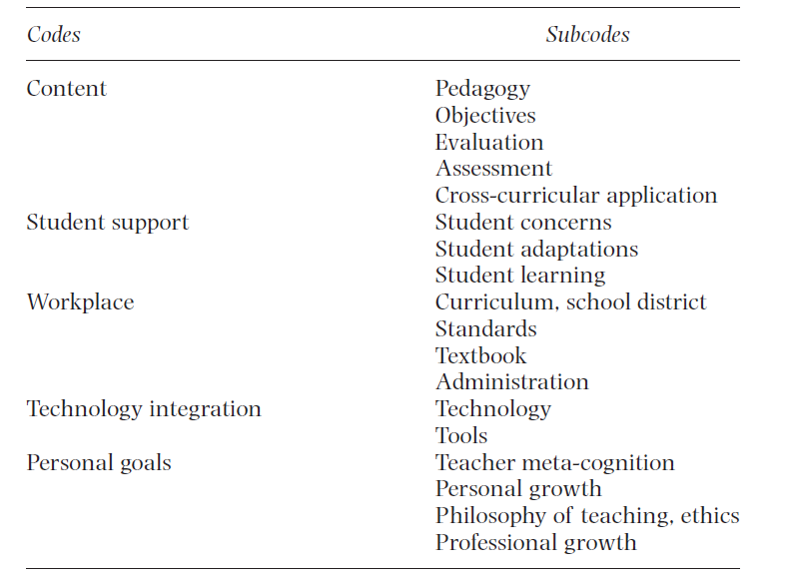
Case（案例）
研究过程——数据分析
Thematic codes and subcodes used for data analysis

Slide 33
Case（案例）
研究结果
通过数字徽章系统， 36位教师如何作出决定和定制他们的评价和内容以达到专业发展目标。
描述了8个教师如何制定职业发展计划以支持他们在特定工作场所的职业发展
8个教师案例中专家反馈的作用

Slide 34
Case（案例）
研究结果
1.可个性化选择评估和内容探索的层次
2.效果评定
36位教师
Low-level stamp versus high-level badge microcredentials earned by content area
Notes:
1.可个性化选择评估和内容探索的层次

Slide 35
Case（案例）
研究结果
一、内容
1.当考虑自己的职业发展时，教师对工作目标和需求非常敏感
Barbara：新的关于太阳系的教学任务→太阳系
Sally：学校要建一个气象站→天气和气候
Erin：学校对STEM的关注→工程
2.TLJ帮助教师决定内容、反思和评估水平，使得他们的职业发展符合当地的要求
Erin ：帮助学生和同事培养“世界公民”的意识，负责学校的教师专业发展
→运用TLJ增强其在学校的领导力（效果证明：完成了5个badges 和12个stamps）
二、教师运用TLJ系统灵活地设置个性化的专业发展目标
初识目标设定可以提高学习成果，帮助教师在学习路径选择时做出决定
Sally：之前，因为失去兴趣而无法完成活动，TLJ帮助其选择感兴趣的活动
三、目标陈术引导PD活动
Barbara：To learn new and innovative approaches to teaching the solar system to my sixth grade students which will allow them to become more interested and excited.应用TLJ，选择与她当前工作职责最相关的活动
四、拖通过参与PD活动，使目标具体化（新手教师）
Lily： professional development
8位教师的案例研究
Notes:
We found that teachers were very responsive to workplace goals and needs when considering their PD.

Slide 36
Case（案例）
研究结果
专家对反思性活动日志的反馈使得教师对区域和地方相关政策和要求等更加敏感，从而能根据区域特色和工作要求，指定个性化的职业发展规划
专家反馈

Slide 37
Case（案例）
启发与思考
通过此案例，对教师培训的思考：
1.网络培训的便捷性与自主性
2.专家：了解区域特色和职业认证要求，是特定的学科内容的专家，教师的协作者，引导者、帮助者。与教师进行平等对话
3.目标具体化（内容具体、活动具体）
4.强调自我反思与评价
5.尊重教师的个性化需求（自主选择教学内容、资源、活动等）
6.学习共同体（资源共享、相互交流）

Slide 38
THANKS
感谢各位
Notes:
模板来自于 http://docer.wps.cn

